Slide 1


UBND QUẬN LONG BIÊN
TRƯỜNG MẦM NON ĐỨC GIANG
GIÁO ÁN: Lĩnh vực phát triển nhận thức
Đề tài: Khám phá “Mùa hè”
Giáo viên: Lương Thị Thu Hiền
Lớp: MG nhỡ B1

Slide 2

Mục đích yêu cầu
1. Kiến thức
- Trẻ biết về thời tiết mùa hè, những dấu hiệu đặc tr­ưng, nổi bật của cơn mưa mùa hè: là mưa rào là mưa to đến rất nhanh và qua đi cũng rất nhanh.
2. Kỹ năng
- Trẻ trả lời to, rõ ràng về đặc điểm của cơn mưa rào.
- Trẻ nêu ý kiến về những hoạt động phải làm khi gặp trời mưa.
- Trẻ trả lời rõ ràng, đủ câu.
3. Thái độ
- Trẻ biết đi nắng,mưa phải đội nón, mũ…
- Khi trời mưa rào các con cần trú mưa và không nên đi ra ngoài.

Slide 3
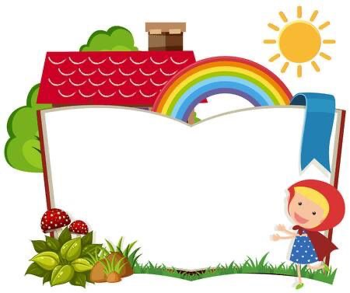

1. Ổn định tổ chức, gây hứng thú
Hát bài: Mùa hè đến

Slide 4
2. Phương pháp hình thức tổ chức
Khám phá về mùa hè

Slide 5
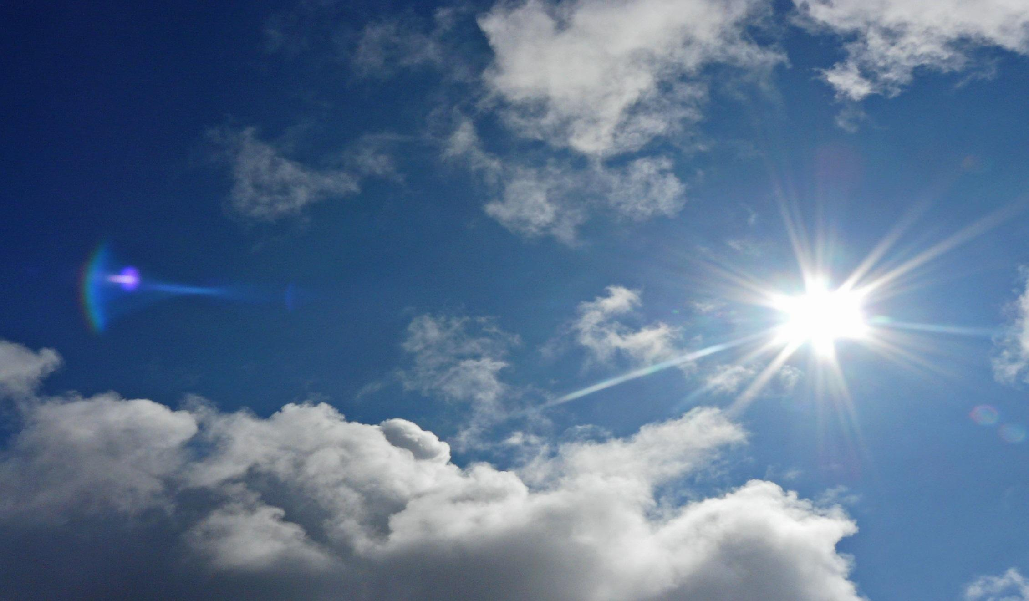
THỜI TIẾT MÙA HÈ NÓNG BỨC, CHÓI TRANG

Slide 6
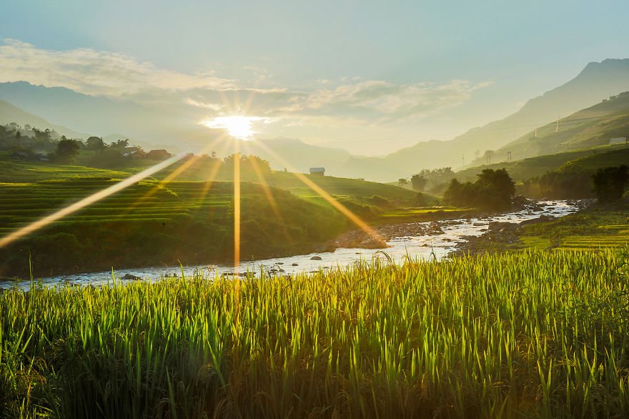

Slide 7
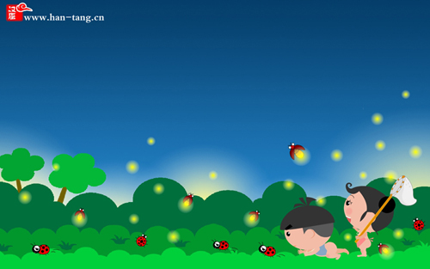



ĐÊM MÙA HÈ: CÓ TRĂNG,SAO VÀ XUẤT HIỆN ĐOM ĐÓM NỮA ĐẤY CÁC CON Ạ

Slide 8
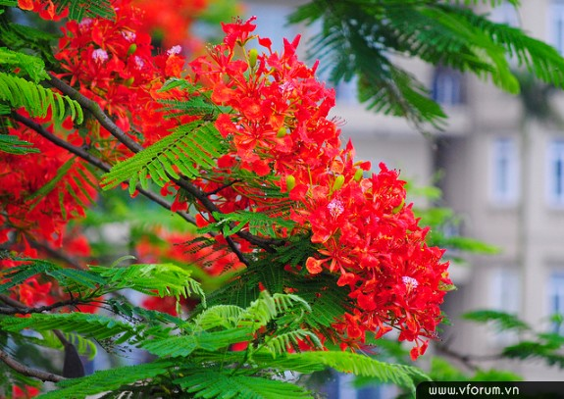
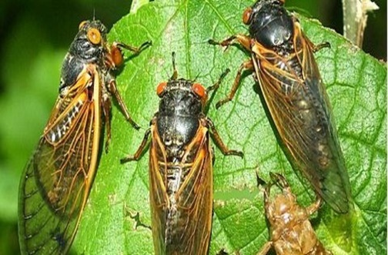

ĐẶC TRƯNG CHO MÙA HÈ: CÓ HOA PHƯỢNG, VE SẦU

Slide 9

NẮNG NÓNG KÉO DÀI ĐIỀU GÌ SẼ SẢY RA :KHÔ HẠN, CHÁY RỪNG

Slide 10
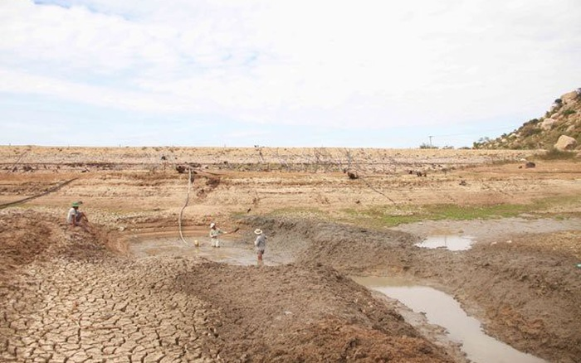
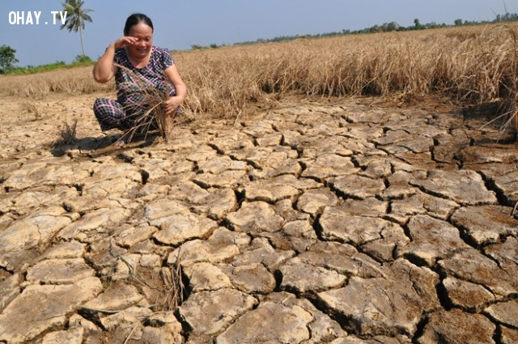

Slide 11
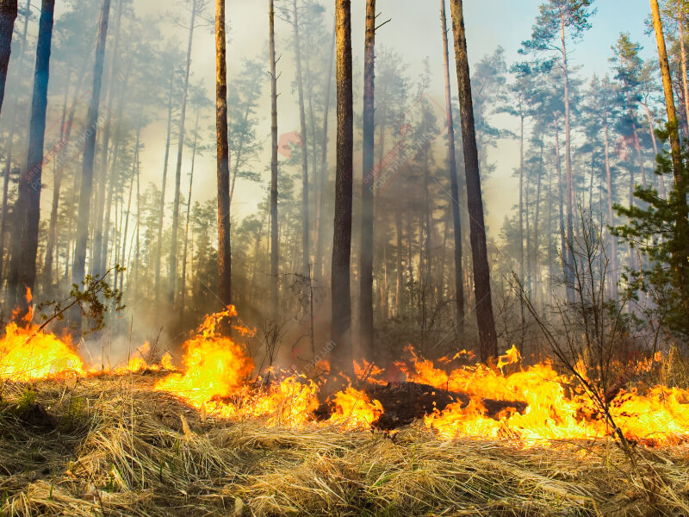

Slide 12

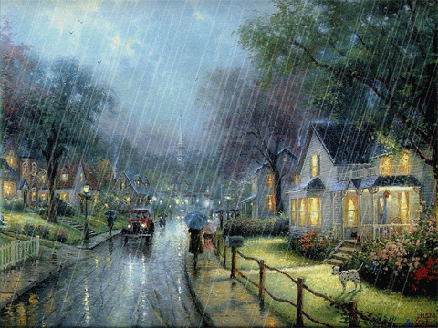
NHỮNG CƠN MƯA MÙA HÈ THƯỜNG KÈM THEO SẤM, CHỚP, CẦU VỒNG

Slide 13
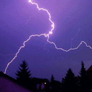


Slide 14


Slide 15
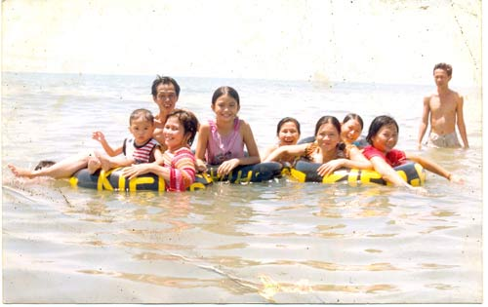
CÁC HOẠT ĐỘNG TRONG MÙA HÈ: TẮM BIỂN,HỒ BƠI

Slide 16
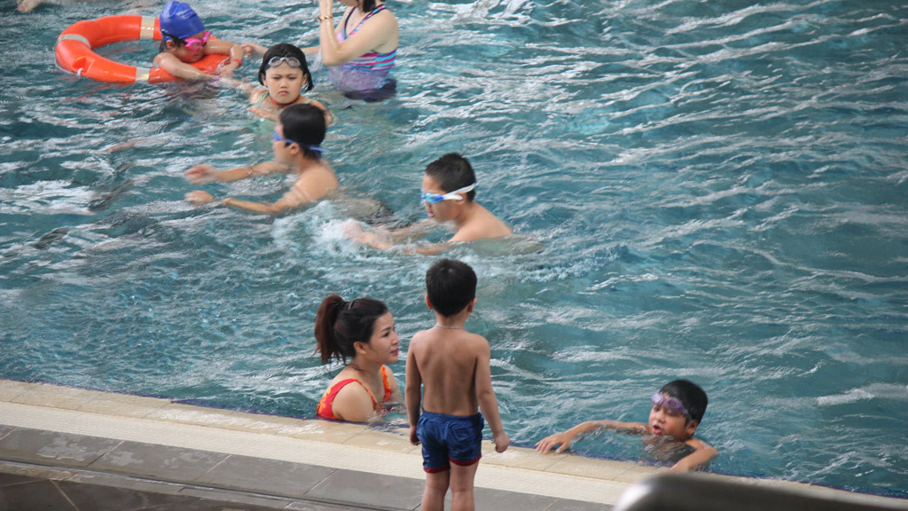

Slide 17
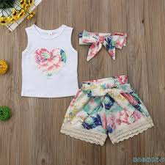
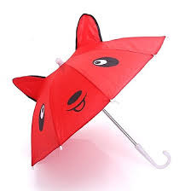
TRANG PHỤC MÙA HÈ

Slide 18
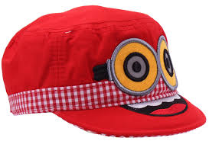
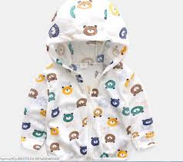
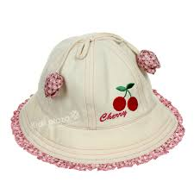

Slide 19
Trò chơi 1: Đội nào nhanh hơn
Cách chơi: chia 3 đội
Khi trên màn hình xuất hiện các câu hỏi với các đáp án, nhiệm vụ của các đội suy nghĩ chọn đáp án đúng
Luât chơi: đội nào sắc xô trước được trả lời nếu chưa đúng đội khác được trả lời

Slide 20
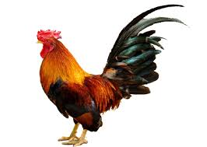
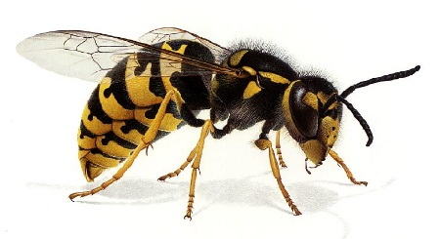
Câu hỏi 1
Tiếng kêu của con gì báo hiệu mùa hè đến?
1
2
3

Slide 21
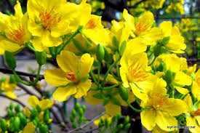
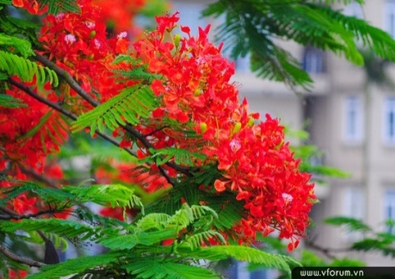
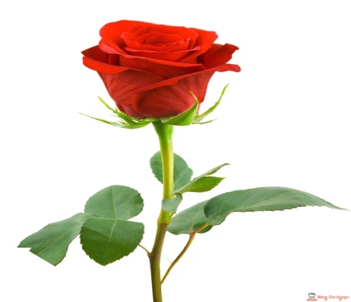
Câu hỏi 2
Hoa gì nở đặc trưng nhất của mùa hè?
1
2
3

Slide 22
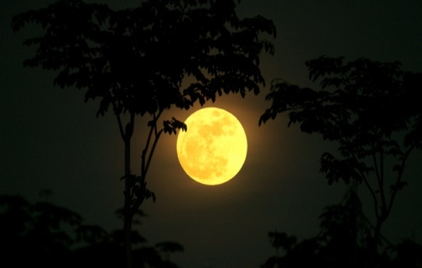
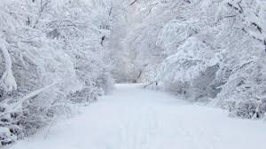

Câu hỏi 3
Ban ngày sau cơn mưa mùa hè thường xuất hiện hiện tượng gì?
1
2
3

Slide 23
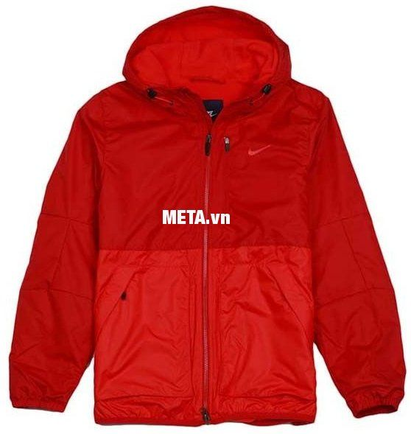
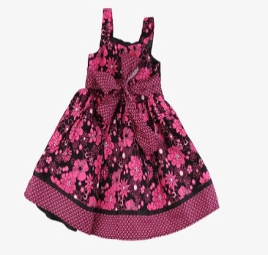
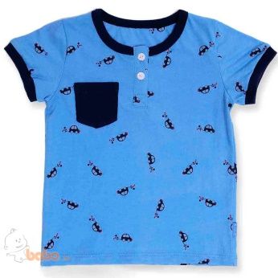
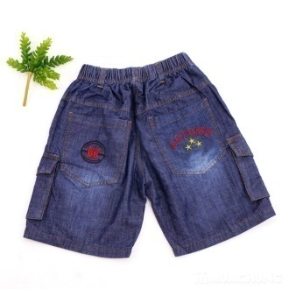
Câu hỏi 4
Trang phục mùa hè các con hay mặc là gì?
1
2

Slide 24


Trò chơi 2: Chung sức “Phân loại đồ dùng”
Cách chơi: chơi tiếp sức
Đội 1 chọn trang phục đồ dùng mùa hè cho nữ
Đội 2 chọn trang phục đồ dùng mùa hè cho nam
Thời gian chơi là 1 bản nhạc

Slide 25
3. Kết thúc
Cô và trẻ cùng vận động bài trời nắng trời mưa

Slide 26


Xin chào hẹn gặp lại các bé !

